Slide 1
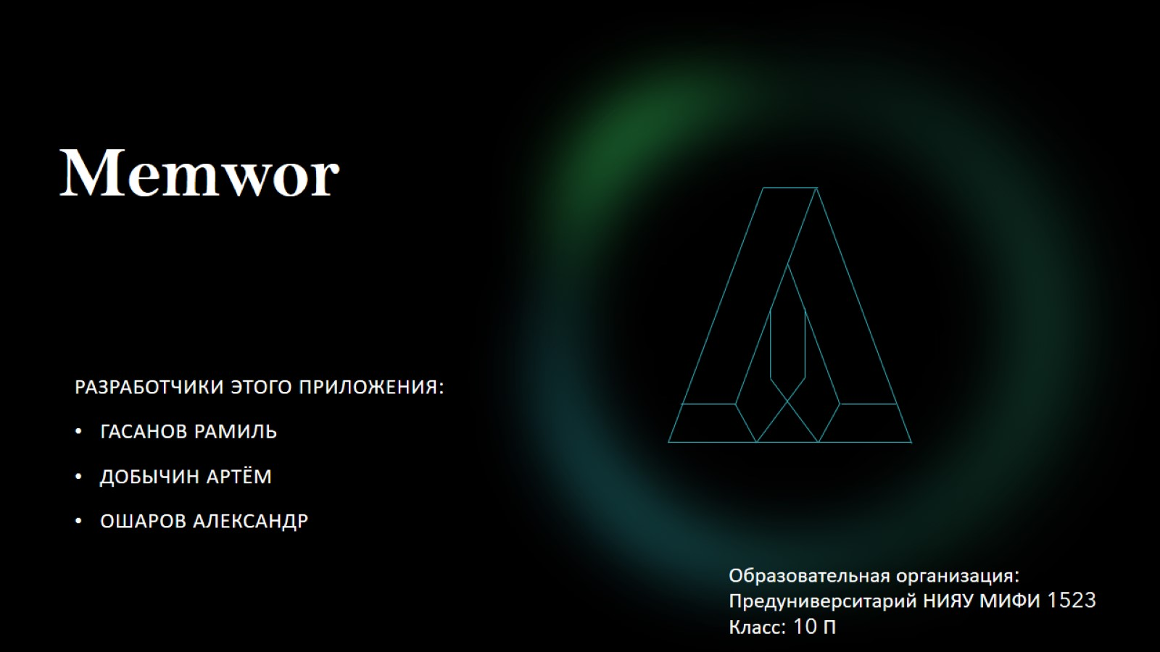
Memwor

Slide 2
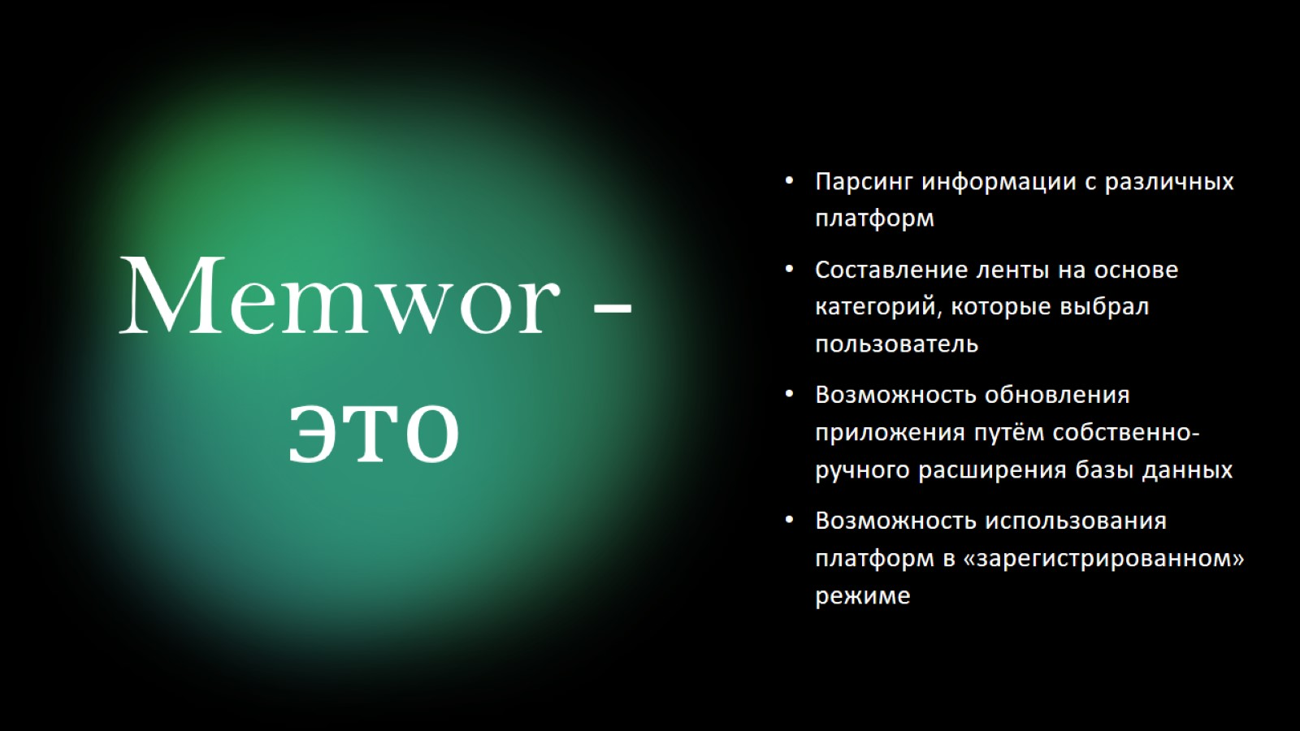
Memwor - это

Slide 3

Актуальность

Slide 4

Цель

Slide 5
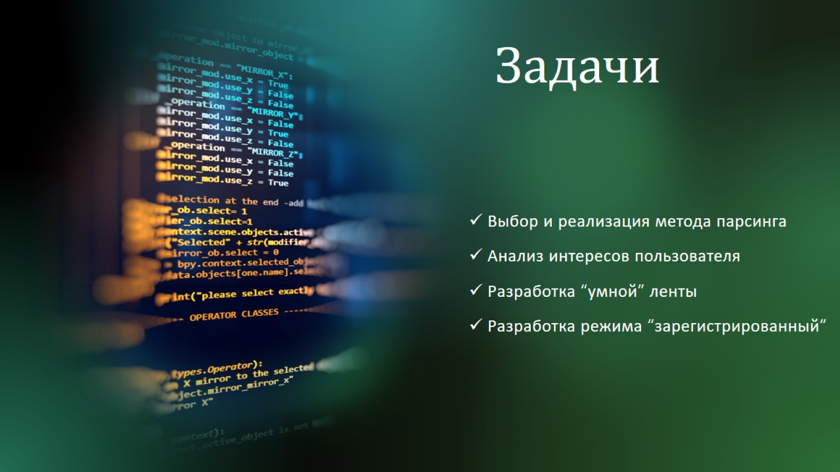
Задачи

Slide 6
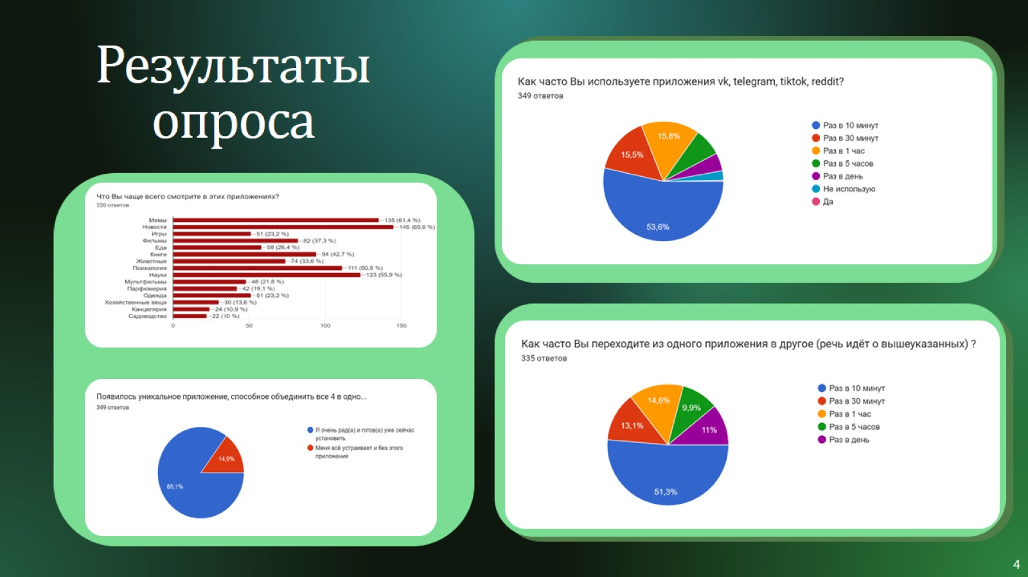

Slide 7
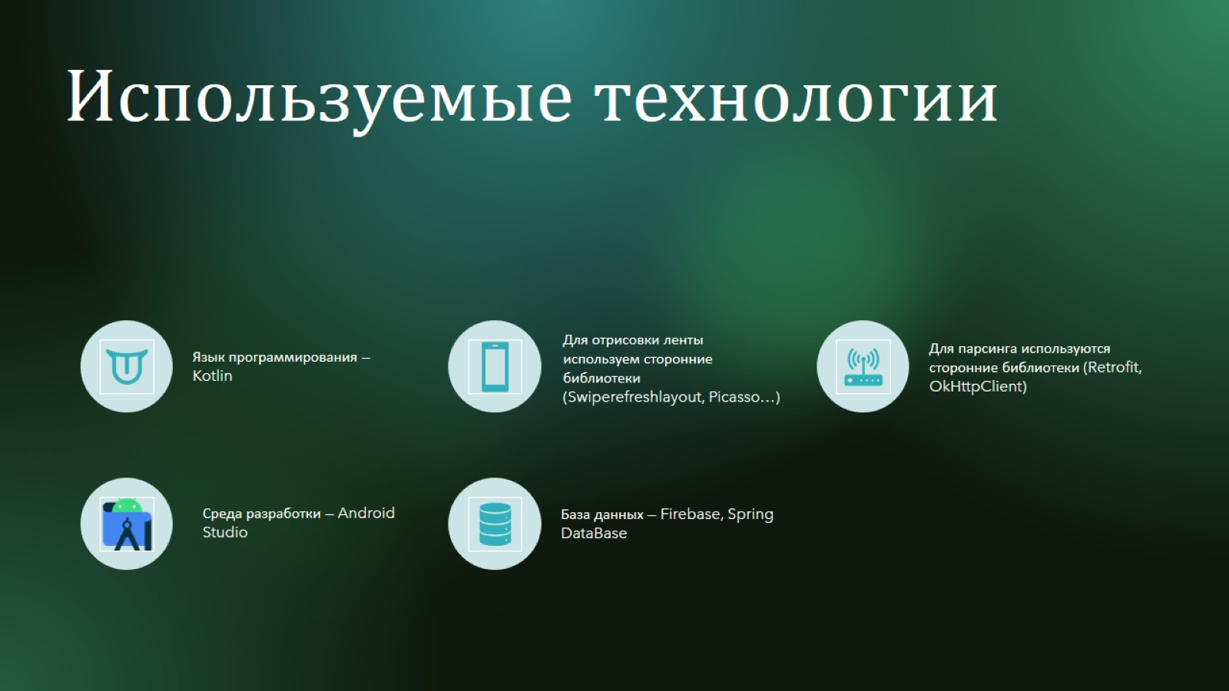
Используемые технологии

Slide 8
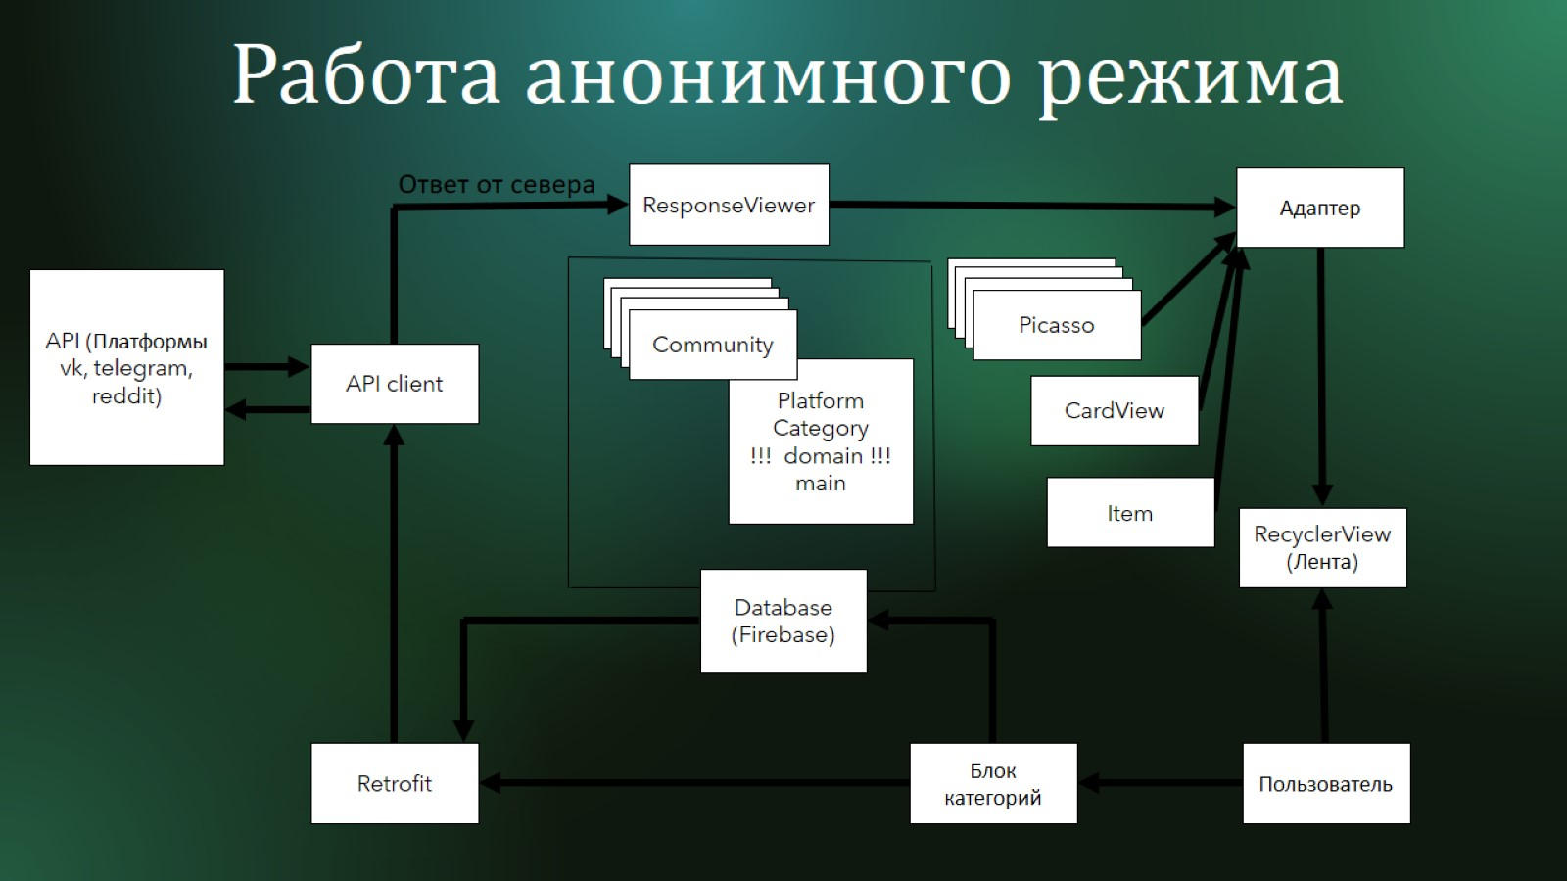
Работа анонимного режима

Slide 9
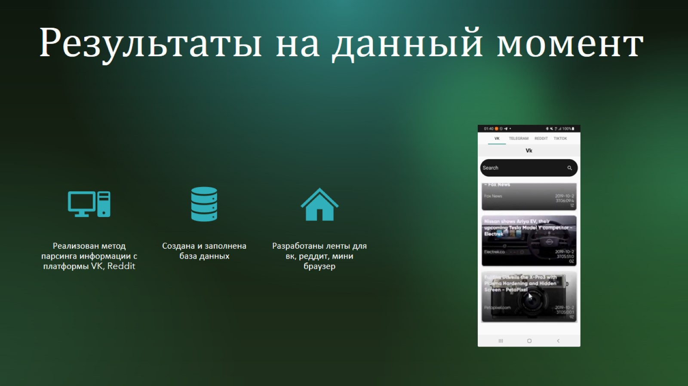
Результаты на данный момент

Slide 10

Спасибо за внимание

